Slide 1
INSTRUIRE CLASA A V_A
Programele școlare pentru clasa a V-a a VIII-a sunt cuprinse în Anexa 2 a OMEN nr. 3393/28.02.2017 și se aplică în sistemul de învățământ, începând cu anul școlar 2017-2018.
Programa pentru clasa A V-A, care va intra in vigoare începând din acest an școlar ( 2017-2018) cuprinde istorie intragrată: universală și națională șise desfăoară în epocile preistorie, antică și medie până în secolul al XV-lea
Celelalte programe școlare vor intra în vigoare astfel:
pentru clasa a VI-a incepand cu anul scolar 2018-2019,
- programele scolare pentru clasa a VII-a incepand cu anul scolar 2019-2020,
- programele scolare pentru clasa a VIII-a incepand cu anul scolar 2020-2021

Slide 2
INSTRUIRE CLASA A V_A
Conform sugestiilor metodologice la programele de gimanziu
Competenţele generale şi specifice elaborate pentru disciplina Istorie răspund direct elementelor care definesc profilul de formare al absolventului de gimnaziu, elemente ce au la bază competenţele cheie stabilite la nivel european. Cu o singură excepţie, competenţa de comunicare în limbi străine, toate competenţele cheie sunt luate în considerare de către competenţele generale formulate pentru disciplina Istorie.
Pentru formarea, exsersarea sau consolidarea acestora se selectează strategiile didactice , în funcție de evaoluția și nivelul clasei, utilizându-se conținuturiel relevante

Slide 3
INSTRUIRE CLASA A V_A
Atât la clasa a V-a cât și la celelalte programe exemplele de activităţi de învăţare asociate competenţelor specifice reprezintă sugestii care pot fi preluate de către profesor, dezvoltate, adaptate sau înlocuite cu cele mai potrivite situaţii şi experienţe de învăţare care să conducă la atingerea ţintelor educaţionale propuse. Opţiunile, alegerile, deciziile sunt ale profesorului .
În consecință, obligatorii prin programă sunt competențele generale și cele specifice și conținuturile. Strategiile de învățare și activitățile de învățate pot fi alese de fiecare profesor în parte în fucnție de factorii mai sus menționați.

Slide 4
INSTRUIRE CLASA A V_A
În cea ce privește conținuturile:
Selecţia lor are în vedere experienţele cotidiene de cunoaştere ale copiilor raportate la vârsta acestora în ciclul gimnazial (10/11 - 14/15 ani);
- conţinuturile propuse spre studiu solicită abordări transdisciplinare;
- ordonarea conţinuturilor are în vedere principiul cronologic;
- conţinuturile sunt grupate pe domenii de conţinut. fiecare domeniu de conţinut poate să corespundă cu o unitate de învăţare;
toate conţinuturile şi studiile de caz sunt obligatorii. studiile de caz reprezintă, în unele cazuri, aprofundări ale temelor/subiectelor de studiu sau, în alte situaţii, elemente de conţinut distincte;
- enunţarea conţinuturilor în programă nu reprezintă o succesiune obligatorie pentru proiectarea didactică; utilizarea conţinuturilor este determinată de logica demersului didactic individual şi de adecvarea la competenţele specifice vizate spre formare/dezvoltare;

Slide 5
INSTRUIRE CLASA A V_A
Evaluarea:
Specificul evaluării derivă din competenţele de evaluat obţinute prin operaţionalizarea competenţelor specifice, astfel încât să existe criterii măsurabile care să fie cunoscute şi de către elevi .
Sarcinile de lucru trebuie să aibă un nivel de dificultate gradual pentru a putea fi depistate şi remediate lacunele în formarea/dezvoltarea competenţei respective, cu precizarea că pentru evaluarea unei competenţe cu un Istorie – clasele a V-a – a VIII-a 20 nivel cognitiv ridicat (de exemplu: analizaţi) este necesară şi formularea unor cerinţe specifice celorlalte niveluri cognitive inferioare (de exemplu: precizaţi, stabiliţi o asemănare/deosebire, prezentaţi)
Evalaurea să fie transparentă și obiectivă.

Slide 6
INSTRUIRE CLASA A V_A
În urma lecturii personalizate a programei se realizează proiectarea didactică care presupune macro proiectarea adică planificarea calendaristică și microproeictarea, adică proiectarea unităților de învățare și a proiectelor de lecții.
Planificarea calendaristică trebuie să țină seama de faptul că disciplina istorie are două ore pe săptămână la această clasă și că a fost astfel construită în așa fel încât, în conformiate cu Legea educației nr. 1/2011, profesorul să aibă 25% din ore la dispoziția sa. Acest raport precizat mai sus(75 ore predare învățare cu 25% ore la dispoziția profesorului trebuie să se revadă în planificarea calendaristică).
În consecință, profesorul este responsabil pentru felul în care alocacă timpul necesar pentru parcurgerea fiecărei unităţii de învăţare

Slide 7
INSTRUIRE CLASA A V_A
În ceea ce privește planificarea calendaristică ea respectă rubricația cunoscută și anume:
Unitatea de învăţare | Competențe specifice | Conţinuturi | Număr ore alocate | Săptămâna | Observaţii

Slide 8
INSTRUIRE CLASA A V_A
Pentru proiectarea unității de învățare respectăm rubricația:
Unitatea de învățare/nr.ore
Proiectarea lecțiilor se va face doar pentru categpriile de cadre didactice debutante, dar având în vedere că avem programă nouă noi recomandăm realizarea de proiecte didactice de lecţie pentru toate cadrele didactice în așa fel încât să fie eliminată posibilitatea predării la întâmplare, fără sistematizare, cu lacune sau mai grav cu greșeli.
Conţinuturi | Competențe specifice | Activităţi de învăţare | Resurse | Evaluare

Slide 9
INSTRUIRE CLASA A V_A
Iată câteva modele din resursele propuse elevilor pentru clasa a V-a și care vor fi date acestora la acest început de an:
Istorie.PDF anexa.
Structura unei astfel de resurse este:
Resursa (text de autor)
Dicţionar
Friză cronologică
Surse istorice (scrise, vizuale)
Activităţi de învăţare asociate surselor istorice sau textului de autor
Harta (i se pot asocia activităţi de învăţare)
Evaluare ( Exerciții)
Cronologie (dacă e cazul)
Nu toate elementele propuse în structura unei lecţii pot face parte din orice lecţie

Slide 10
NOUTĂȚI
A aprobată prin OMEN 4243/2017 programa de curs opțional România în epoca Primului Război Mondial 1914-1920:
Autori: Nicolae Diță, Doru Dumitrescu, Mihai Manea, Mirela Popescu și Aurel Constantin Soare.
Programa dedicată Centenarului Mari Uniri este, structurată pe 8 capitole asadar, un moment de referinta pentru istoria noastra, pentru
ca faptele care au dus la Romania intregitd erau rezultatul unui proiect national inceput In a doua jumatate a secolului
al XIX-lea si temeinic continuat in prima parte a secolului al XX-lea.
Pentru a nu uita supremul sacrificiu facut de locuitorii spatiului romanesc pe campurile de batalie ale Primului Razboi
Mondial, inchinat cauzei nobile a intregirii nationale, implementarea
Cursul optional" Românii in epoca Primului Riizboi Mondial (1914-1920)" are In vedere:
-actualizarea cadrului international și romanesc al acțiunilor din Primul Razboi Mondial;
-consolidarea componentei educaționale a angajamentului civic al locuitorilor din spațiul
romînesc de a aduce in memoria elevilor, prin orele de istorie, efortul intregii societăți românești
contribuția tuturor românilor la victoria din Marele Război și la realizarea Marii Uniri;
-sensibilizarea tinerilor pentru comemorarea eroilor Romaniei care au participat la această conflagrație mondială, pentru
identificarea acestora, pentru a fi ornagiați de comunitățile locale etc.;
Manualul este în curs de elaborare

Slide 11
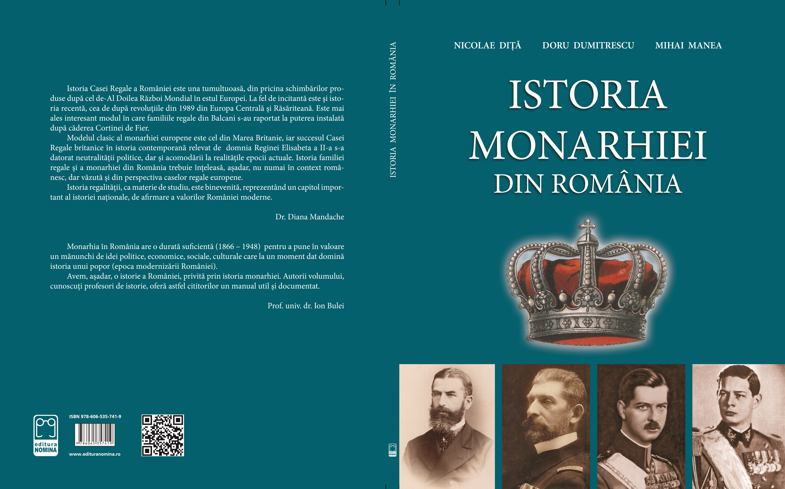
NOUTĂȚI
Manualul ce curs opțional Istoria Monarhiei din România, realizat după programa, aprobată prin OMECTS 3793/24.04.2012

